Slide 1
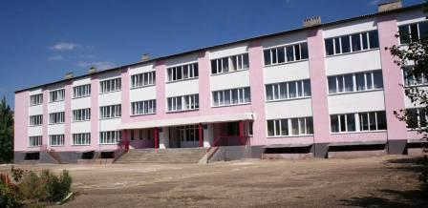
Организация работы по формированию функциональной грамотности в школе
Подготовила ЗДУВР
Когутова Ю.В.

Slide 2
Нельзя человека научить на всю жизнь, его надо научить учиться всю жизнь! (К. Д. Ушинский)

Slide 3


Slide 4

Указ Президента РФ от 21 июля 2020 г. № 474 “О национальных целях развития Российской Федерации на период до 2030 года”

Slide 5
Международные исследования в сфере образования
Освоение основ чтения в целях: • приобретения читательского литературного опыта • освоения и использования информации | PIRLS 4 класс, один раз в 5 лет, 2001, 2006, 2011, 2016, 2021, 2026…
Освоение основ математики и естественно- научных предметов: • всех общеобразовательных курсов (4, 8 классы) • углублѐнных курсов математики и физики (11 класс) | TIMSS 4, 8 и 11 классы, один раз в 4 года 1995,…, 2015, 2019, 2023, 2027…
Сформированность функциональной грамотности, навыков разрешения проблем, глобальных компетенций, креативного мышления | PISA 15-летние обучающиеся, один раз в 3 года 2000,…, 2015, 2018, 2022, 2025…

Slide 6
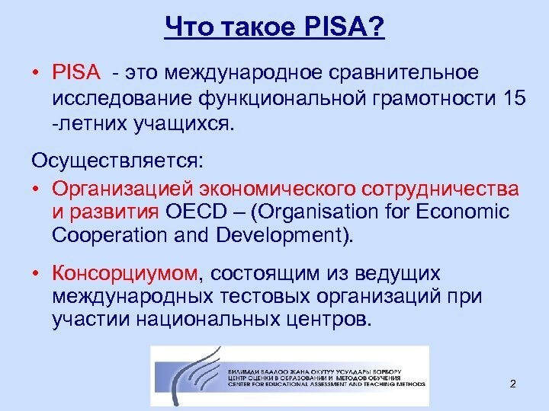
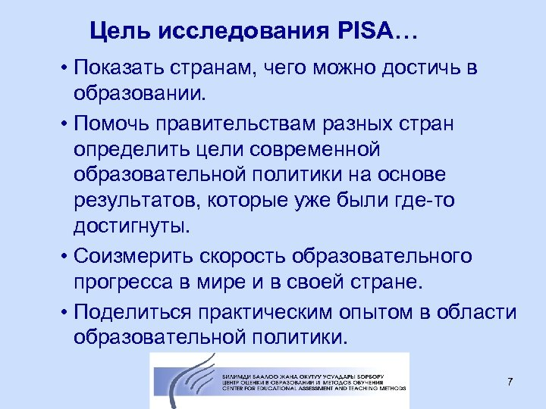
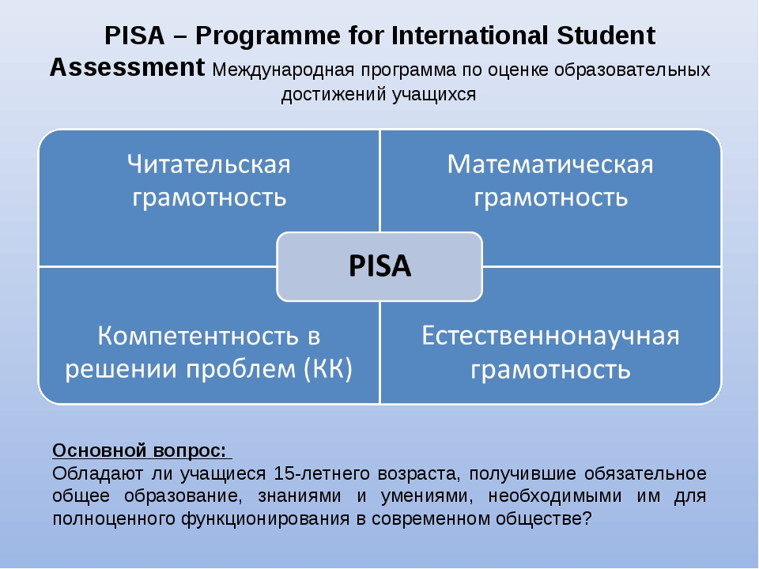
PISA – международное сравнительное исследование функциональной грамотности
15 – летних учащихся

Slide 7

PISA- тест, оценивающий функциональную грамотность школьников в разных странах мира и умение применять знания на практике. Проходит раз в три года. В тесте участвуют подростки в возрасте 15 лет. Оценивается, насколько учащиеся «готовы к жизни», т.е. Насколько они способны использовать полученные в школе знания и умения для решения проблем, с которыми они могут столкнуться во взрослой жизни; собирается контекстная информация, позволяющая получить сведения об особенностях образовательных систем стран-участниц.
Был разработан в 1997 году, впервые прошёл в 2000 году. исследование PISA является мониторинговым, оно позволяет выявить и сравнить изменения, происходящие в системах образования в разных странах, и оценить эффективность стратегических решений в области образования. Мониторинг качества образования школе PISA проводится по четырём основным направлениям: грамотность чтения, математическая грамотность, естественнонаучная грамотность и компьютерная грамотность.
Участие России в исследовании PISA позволяет: определить, насколько выпускники российской основной школы готовы к продолжению обучения;
выявить направления совершенствования общего образования в стране;
получить сравнительные данные об образовательных достижениях учащихся, а также об образовательных системах разных стран.
Ства

Slide 8

Национальный проект «Образование»
Заказ государства
(федеральная и региональная образовательная политика):
Необходима организация такой методической работы, которая обеспечит непрерывное повышение профессионального мастерства педагогов в области формирования у обучаемых функциональной грамотности, что позволит:
реализовать национальные проекты («Современная школа», «Точка роста», «Цифровая образовательная среда», «Успех каждого ребёнка» и др.);
выпускать функционально-грамотную личность

Slide 9
Условия формирования функциональной грамотности
обучение на уроках должно носить деятельностный характер;
учебный процесс ориентирован на развитие самостоятельности и ответственности ученика за результаты своей деятельности;
предоставляется возможность для приобретения опыта достижения цели;
используются продуктивные формы групповой работы;
обеспечить переход от фронтальных форм обучения классного коллектива к реализации индивидуальной образовательной траектории каждого учащегося, в том числе с использованием интерактивных инновационных, проектно-исследовательских технологий, цифровой инфраструктуры;
реализация программы внешкольного, дополнительного образования;

Slide 10
Организация работы в школе
1. Разработана программа развития в школе на 2022-2027 годы, рассмотренная на педагогическом совете (протокол от 11.05.2022 № 05). Утверждённая приказом директора школы 11.05.2022 № 251
Цели программы развития | 1. Повышение конкурентных преимуществ школы как образовательной организации, ориентированной на создание условий для формирования успешной личности ученика. 2.Цифровизация образовательной деятельности, делопроизводства. 3. Внедрение ФГОС-2021 и проведение внутреннего мониторинга соответствия аккредитационным показателям. 4.Создание системы работы по развитию функциональной грамотности (предметные, межпредметные интегративные знания, умения и навыки). 5. Внедрение ФООП и корректировка образовательного процесса в соответствии с ними, в том числе развитие воспитательной работы и введение должности советника по воспитанию. 6. Обеспечение разнообразия и доступности дополнительного образования с учётом потребностей и возможностей детей. 7. Повышение уровня безопасности, в том числе усиление антитеррористической защищенности объектов организации

Slide 11
Мероприятия по реализации программы развития
№ п/п | Мероприятие | Ответственный | Срок | Результат | Выполнение
Создание системы работы по развитию функциональной грамотности
1 | Изучение федеральных, региональных нормативных и методических материалов по вопросам формирования и оценки функциональной грамотности. Определение ответственного в школе по вопросам формирования и оценки функциональных грамотностей обучающихся. | Администрация, педагоги | 2022
2 | Разработка и принятие локальных актов, обеспечивающих реализацию плана в школе по формированию функциональной грамотности учащихся. | Администрация | 2022-2023 | Локальный акт
3 | Разработка и утверждение школьного плана мероприятий по формированию и оценке функциональной грамотности обучающихся на учебный год | Администрация | 2022-2027 | План (дорожная карта)
4 | Заседания рабочих групп педагогов с целью обмена опытом реализации содержания и форм активизации межпредметных связей для формирования функциональной грамотности | Администрация ,педагоги | 2022-2027 | Педсоветы, МО, круглый стол
5 | Работа на платформе РЭШ | Педагоги | 2022-2027
6 | Проведение недели функциональной грамотности | Администрация ,педагоги | 2022-2027 | Приказы

Slide 12
Изучение федеральных, региональных нормативных и методических материалов по вопросам формирования и оценки функциональной грамотности.
.
В новых образовательных стандартах понятие функциональная грамотность появляется в третьем разделе, который характеризует требования к условиям реализации программы НОО,ООО и СОО.Так, чтобы реализовать основные образовательные программы, школам необходимо создать условия, которые обеспечат формирование функциональной грамотности учеников (п. 34.2 ФГОС2021 НОО, п. 35.2 ФГОС-2021 ООО, п.18.17 ФГОС-2022 СОО). Еще термин встречается в новых стандартах в неявном виде в качестве результата системно-деятельностного подхода (п. 5 ФГОС-2021 НОО, п. 4 ФГОС-2021 ООО, п.8 ФГОС-2022 СОО).
Развивают функциональную грамотность предметные, метапредметные и универсальные способы деятельности, которые формирует школа. Все способы деятельности подразумевают, что ученики овладеют ключевыми компетенциями, которые позволят получить дальнейшее образование и ориентироваться в мире профессий. Иными словами, ученики должны понимать, как изучаемые предметы помогают найти профессию и место в жизни. В идеале школьники перестанут постоянно спрашивать: «А зачем мне учить ваши синусы и косинусы?»
В новом стандарте на уровне НОО метапредметные результаты сгруппировали в соответствии с обновленной классификацией УУД. Для каждого направления универсальных учебных действий выделили подгруппы (п. 42 ФГОС-2021 НОО). А в характеристику метапредметных результатов во ФГОС-2021 на уровне ООО, ФГОС-2022 на уровне СОО добавили описание навыков работы с информацией. Также раскрыли термин «межпредметные понятия».
ФГОС-2021 подразумевает, что человек развивает функциональную грамотность в течение всей жизни. Поэтому в школе важно уделить внимание возможностям для саморазвития и самообразования учеников. А чтобы сформировать у школьников функциональную грамотность, педагогам следует работать с каждым ее компонентом. Всего функциональная грамотность включает 6 компонентов.

Slide 13

В Федеральных образовательных программах НОО, ООО, СОО обобщенный критерий «функциональность» включает осознанное использование приобретенных знаний и способов действий при решении внеучебных проблем, различающихся сложностью предметного содержания, читательских умений, контекста, а также сочетанием когнитивных операций.
Инструментом выступает «Программа формирования универсальных учебных действий у обучающихся»
- цели и задачи, включая учебно-исследовательскую и проектную деятельность обучающихся как средства совершенствования их универсальных учебных действий;
- описание понятий, функций, состава и характеристик УУД и их связи с содержанием отдельных учебных предметов и внеурочной деятельностью, а также места УУД в структуре образовательной деятельности
Средством реализации выступает участие обучающихся во внеурочных мероприятиях, содействующих повышению интереса к изучению предметов.

Slide 14
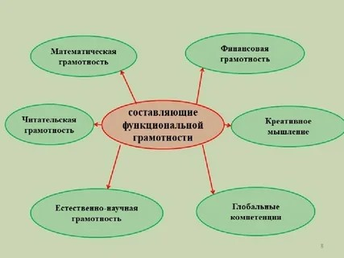
Компоненты функциональной грамотности

Slide 15
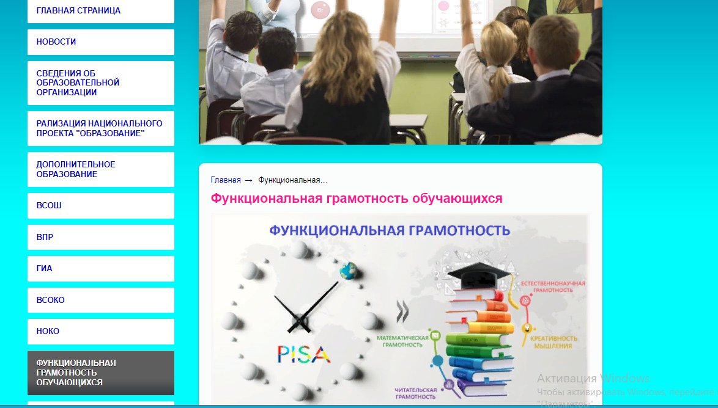
Информационная и методическая поддержка МБОУ «Партизанская школа им А.П.Богданова»

Slide 16
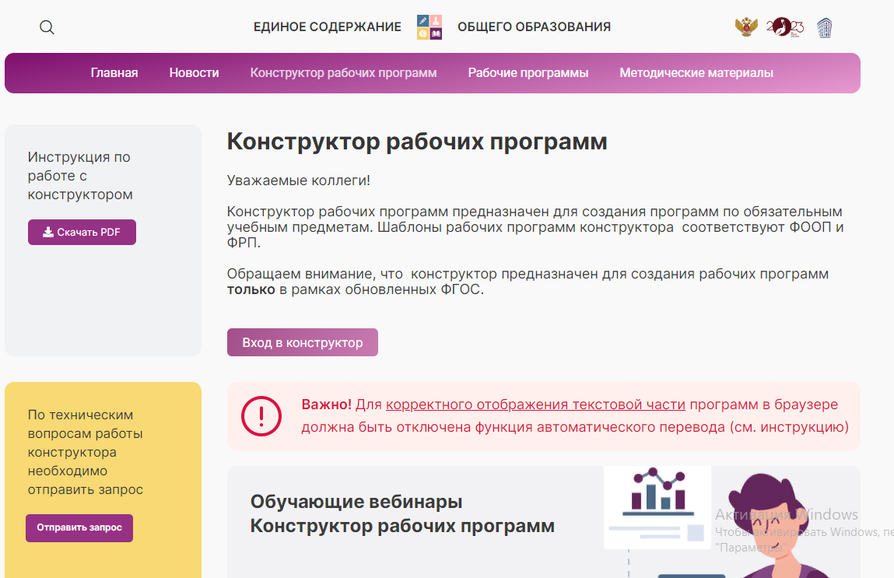
В соответствии с ФОП НОО, утвержденной приказом Минпросвещения от 18.05.2023 № 372ФОП ООО, утвержденной приказом Минпросвещения от 18.05.2023 № 370, ФОП СОО, утвержденной приказом Минпросвещения от 18.05.2023 № 371 , письмом Министерства образования, науки и молодежи Республики Крым от 24.03.2023 г. № 3980-01/14 внеурочная деятельность по функциональной грамотности организована на всех уровнях образования. Сайт: https://edsoo.ru/

Slide 17
Утверждено Положение о системе работы по формированию функциональной Грамотности обучающихся от 28.04.2023 г № 265
Изданы:
- приказ по школе от 05.09.2023 г. № 537 «Об организации работы, направленной на формирование и оценку функциональной грамотности обучающихся в 2023/2024 учебном году»
- приказ по школе от 20.09.2023 № 568 «Об утверждении Плана мероприятий («Дорожная карта») по формированию и оценке функциональной грамотности обучающихся на 2023/2024 учебный год» , составленный на основании приказа Управления образования от 11.09.2023 № 789 «Об утверждении Плана мероприятий («Дорожная карта») по формированию и оценке функциональной грамотности обучающихся общеобразовательных организаций на 2023/2024 учебный год»
Определена координационная группа по формированию и оценке функциональной грамотности обучающихся по шести направлениям (читательская грамотность, математическая грамотность, естественно-научная грамотность, финансовая грамотность, глобальные компетенции и креативное мышление)
Назначен ответственный за формирование и оценку функциональной грамотности обучающихся в школе
Утверждён план мероприятий, направленный на формирование и оценку функциональной грамотности обучающихся для работы на сайте РЭШ

Slide 18
План работы учителей на сайте РЭШ
ФИО | Глобальные компетенции | Естественнонаучная грамотность | Креативное мышление | Математическая грамотность | Финансовая грамотность | Читательская грамотность
Осташевская Л.А 7-Б | октябрь | ноябрь декабрь | январь февраль | март | апрель | май
Новокшонова Н.С 10-А | ноябрь | октябрь январь | декабрь | апрель | март май | февраль
Халилова Л.Ю 9-А | март декабрь | январь | октябрь | ноябрь | февраль | апрель май
Чернавцева Е.В 5-А | январь май | декабрь | апрель | октябрь | ноябрь февраль | март
Радченко Н.Б 8-А | апрель | январь март | декабрь | февраль май | октябрь | ноябрь
Шабединова Л.Х 6-В | февраль | март | январь апрель | декабрь | май | октябрь ноябрь
Мурина К.Н 8-Б | октябрь | апрель | февраль май | январь | ноябрь декабрь | март
Никитенко С.А 7-А | ноябрь апрель | октябрь | март май | февраль | январь | декабрь
Широкожухина Е.А 6-А | декабрь | ноябрь май | октябрь | март апрель | февраль | январь
Катаева Л.И 6-Б | январь | май | ноябрь | октябрь декабрь | март | февраль апрель
Базыльян С.Н 5-Б | май | февраль | март | ноябрь январь | октябрь апрель | декабрь
Погребова А.В 11-А | февраль март | апрель | декабрь | май | ноябрь | октябрь январь

Slide 19


Slide 20
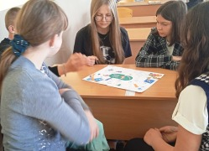
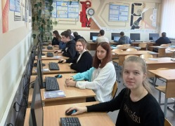
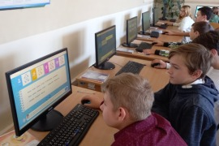
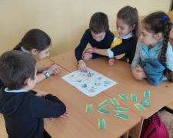
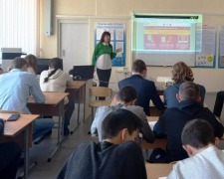
В рамках внеурочной деятельности обучающиеся участвуют во Всероссийских мероприятиях, направленных на формирование функциональной грамотности

Slide 21
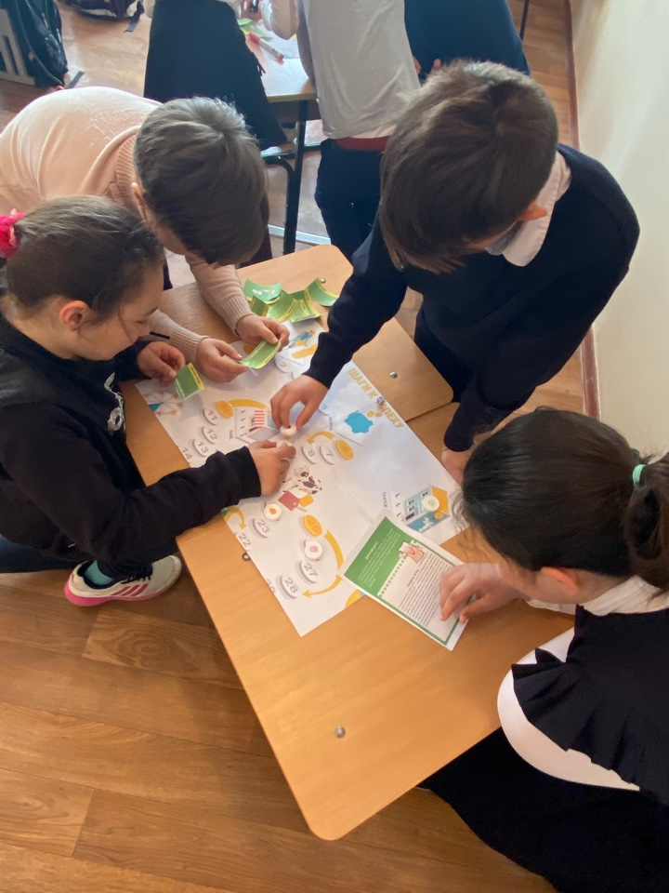
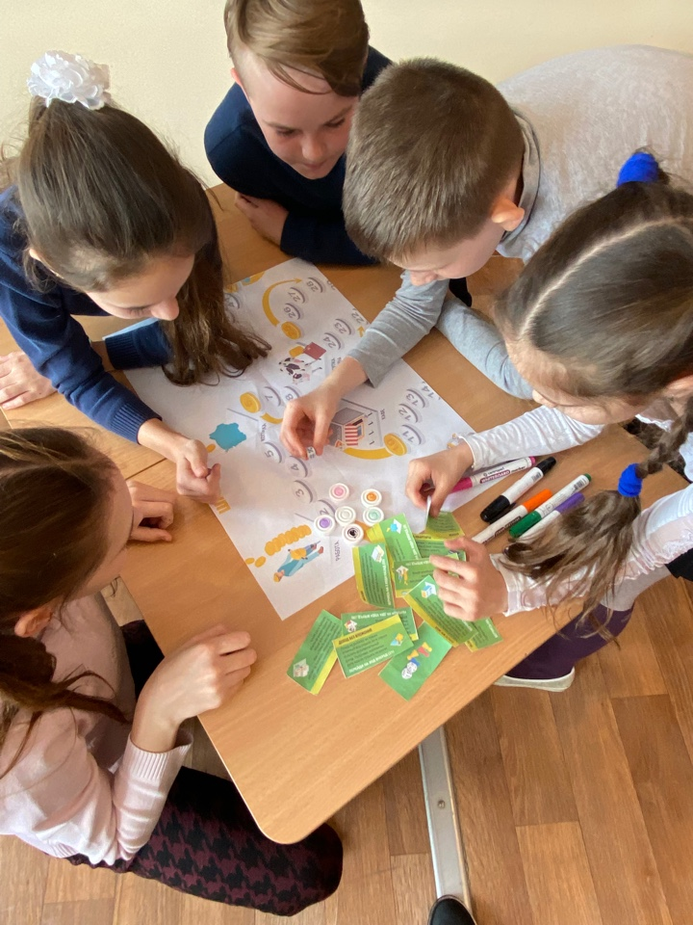
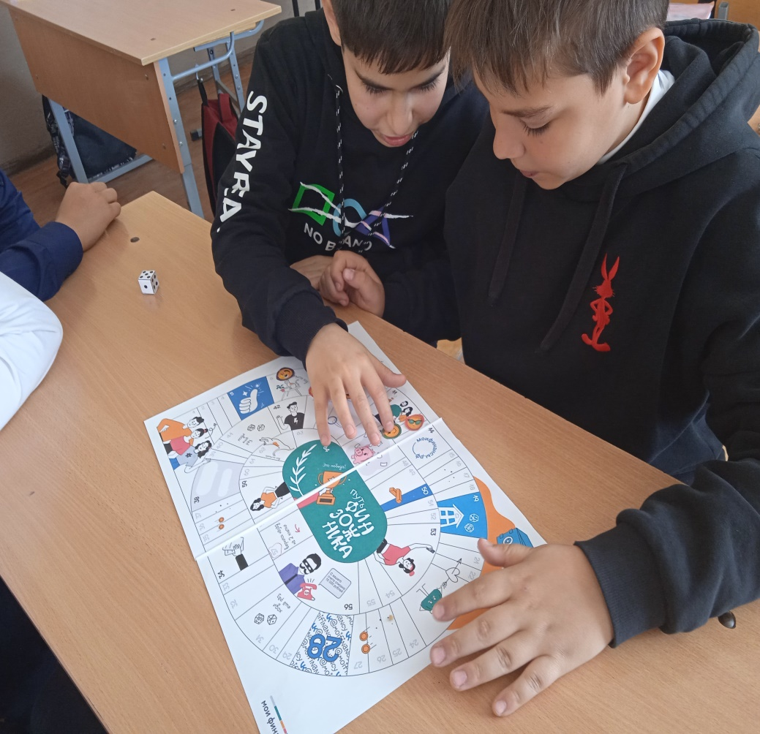
Всероссийский марафон ФинЗож Фест, уроки цифры
тематические уроки по финансовой грамотности
Всероссийская неделя финансовой грамотности.

Slide 22
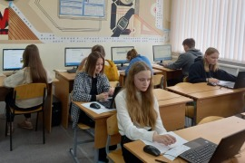
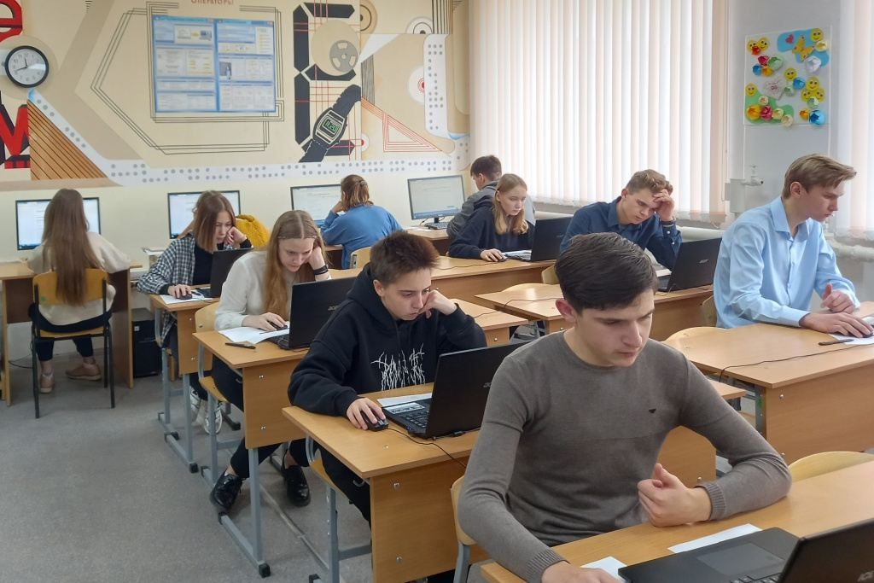
Обучающиеся школы 9-11 классов в октябре 2022 года приняли участие в международном исследовании PISA-2022. Обучающиеся прошли тестирование по различным видам функциональной грамотности (математическая, естественнонаучная, читательская), креативному мышлению и финансовой грамотности.
В целях подготовки к проведению исследования PISA-2022 по школе были изданы:
приказ «О проведении общероссийской и региональной оценки по модели PISA в 2022 году» от 01.09.2022 № 496, приказ «Об утверждении плана мероприятий (дорожной карты) по подготовке к участию в общероссийской и региональной оценки по модели PISA» от 01.09.2022 № 510, приказ «О назначении организатора в аудитории при проведения оценки по модели PISA» от 03.10.2022 № 589. Проведены родительские собрания в 10-11 классах, где родителям (законным представителям) объяснены причины и особенности проведения исследования.

Slide 23
В течение 2021/2022, 2022/2023 учебных годов были проведены Недели функциональной грамотности в 5-9-х классах . Составлены приказы о проведении и об итогах Недели функциональной грамотности. Подведены итоги по шести направлениям. Даны рекомендации учителям :
1. проанализировать результаты обучающихся по каждому виду функциональной грамотности;
2. включать в текущий контроль задания, которые вызвали наибольшие затруднения;
3. развивать навыки функциональной грамотности через применение продуктивных форм и методов обучения;
4. для повышения качества знаний использовать в рамках урока открытый банк заданий для оценки функциональной грамотности, размещенных на сайте ФИПИ;
5. увеличить количество учебной информации практической направленности, включая задания в качестве основы для самостоятельного поиска новых знаний, заданий на развитие умения объяснять различные явления.

Slide 24
По результатам эффективности реализации формирования и оценки функциональной грамотности обучающихся в 1 полугодии 2022 / 2023 учебного года и по итогам 2022/2023 учебного года составлены аналитические справки и итоговые приказы , где проанализирована работа по контролю за формированием уровня функциональной грамотности с использованием инструментария PISA
Итоги реализации оценки функциональной грамотности были рассмотрены на педагогических советах от 30.12.2022 г № 24,от 21.06.2023 № 12, на методических объединениях социально-гуманитарного цикла, естественно- математического цикла и художественно-эстетического цикла.
Учителя школы приняли участие в профессиональном конкурсе « Класс функциональной грамотности» в 2021/2022, 2022/2023 учебных годах. Согласно приказу Управления образования «Об итогах конкурса «Класс функциональной грамотности для общеобразовательных организаций Симферопольского района в 2021/2022 учебном году» от 18.04.2022г № 365, «Об итогах конкурса «Класс функциональной грамотности для общеобразовательных организаций Симферопольского района в 2022/2023 учебном году» от 04.04.2023г № 356 стали призерами муниципального этапа конкурса «Класс функциональной грамотности» для общеобразовательных организаций Симферопольского района.

Slide 25

В годовой план школы в раздел методической работы на 2023/2024 учебный год включены мероприятия для работы с педагогами : проведение круглого стола «Применение новых подходов в обучении для формирования функциональной грамотности» (сентябрь), проведение педагогического совета: «Формирование функциональной грамотности по ФГОС и ФОП» (ноябрь)

Slide 26
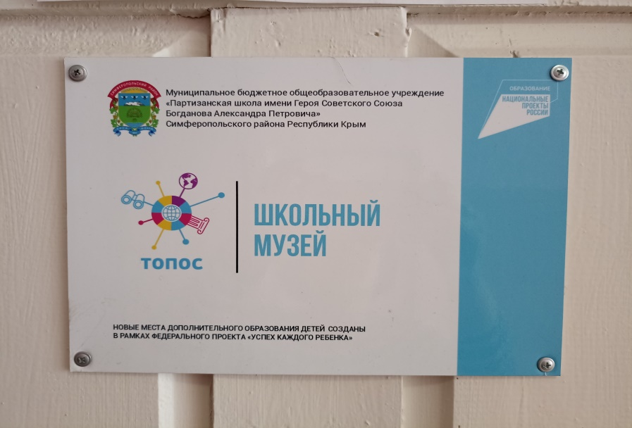

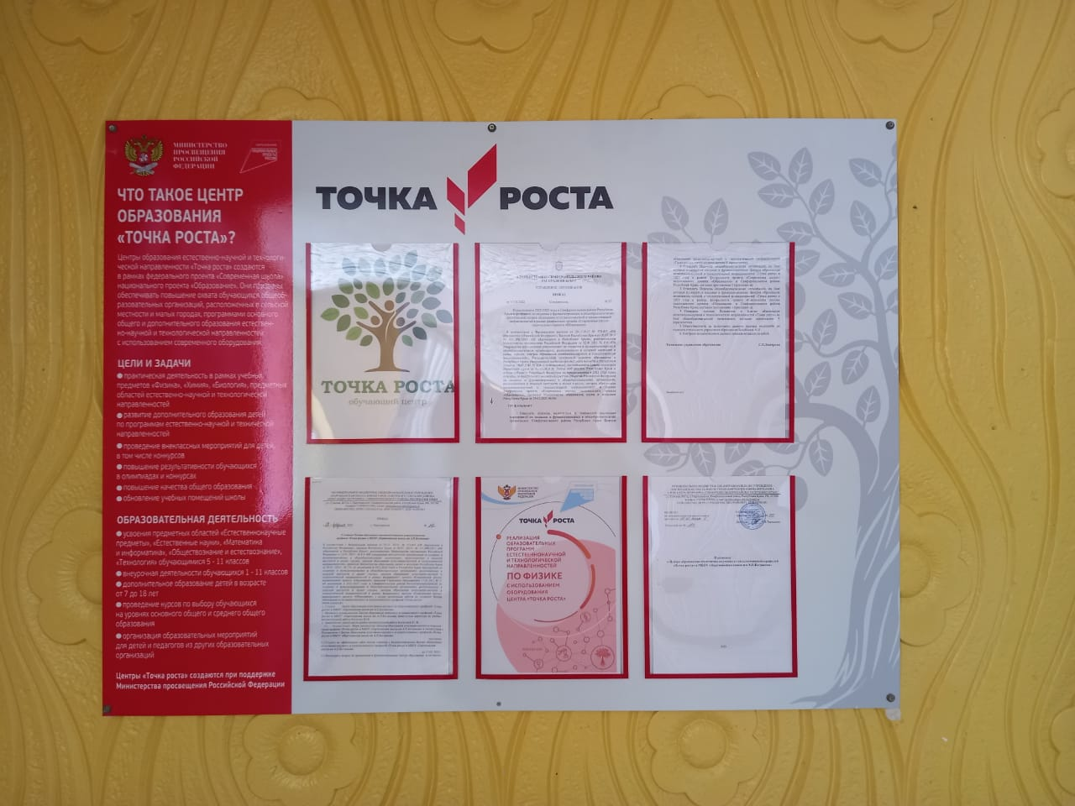
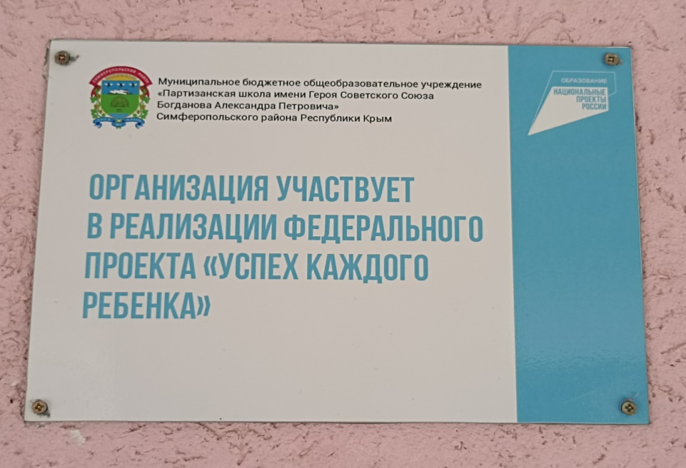
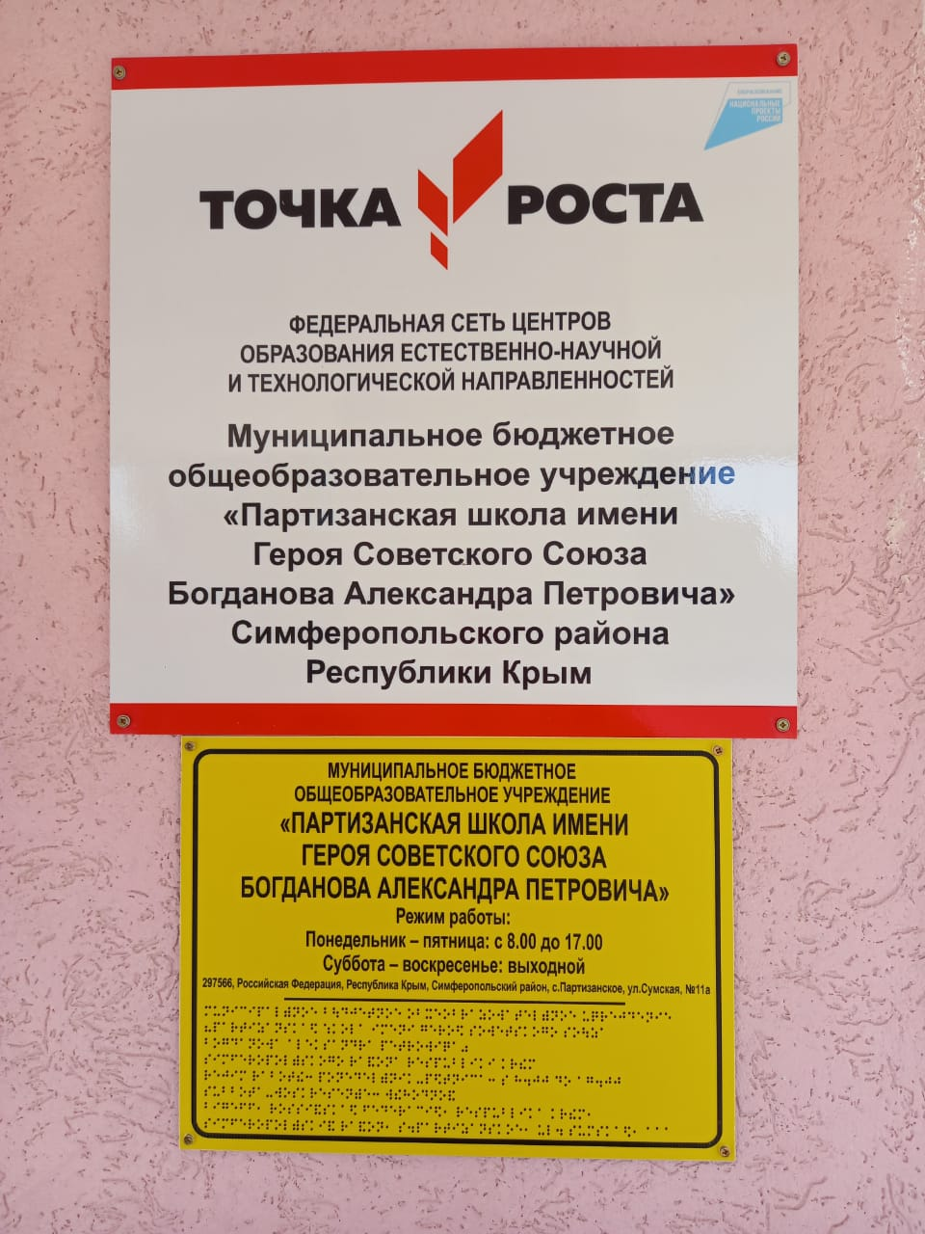
«Национальный проект Образование»
МБОУ «Партизанская школа имени Героя Советского Союза Богданова Александра Петровича»

Slide 27
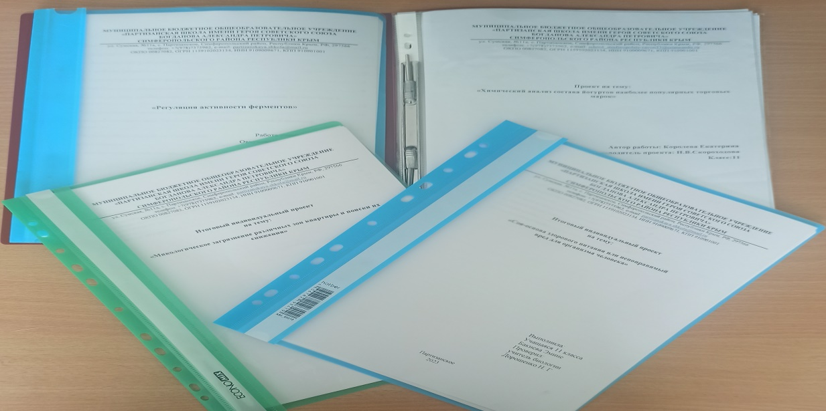
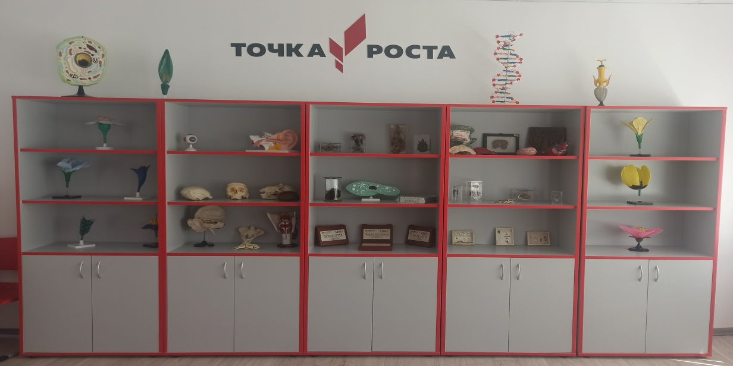
Программа дополнительного образования «Мир химии»
Направленность программы –общекультурная, разработана с учетом современных требований, реализует основные идеи и цели внеурочной деятельности детей, развитие мотивации детей к познанию и творчеству, содействие личностному и профессиональному самоопределению обучающихся их адаптации в современном обществе, приобщение подрастающего поколения к научным ценностям.
Содержание курса предполагает разнообразные виды деятельности учащихся: учебно-познавательная, практические работы и лабораторные опыты, а также самостоятельную работу с элементами творческой работы и самостоятельную работу с использованием различных источников информации.
Цели: -развитие познавательных интересов и интеллектуальных способностей в процессе самостоятельного приобретения химических знаний с использованием различных источников информации, в том числе компьютерных;
-овладение умениями применять полученные знания для объяснения разнообразных химических явлений и свойств веществ, оценки роли химии в развитии современных технологий и получении новых материалов;
-воспитание убежденности в позитивной роли химии в жизни современного общества, необходимости грамотного отношения к своему здоровью и окружающей среде;

Slide 28
